Slide 1
מערכת שיעורים למגזר החרדי

Slide 2
שיעור היסטוריה לכיתות י'-י"א
נושא השיעור: אתגרים כלכליים וחברתיים לאחר הקמת מדינת ישראל
עם המורה: אוריאל שמידוב

Slide 3
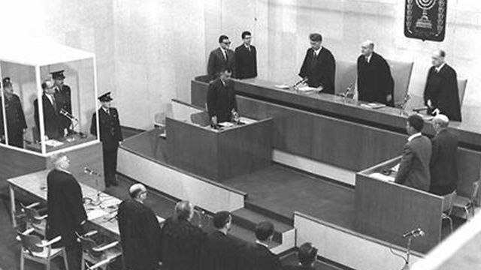
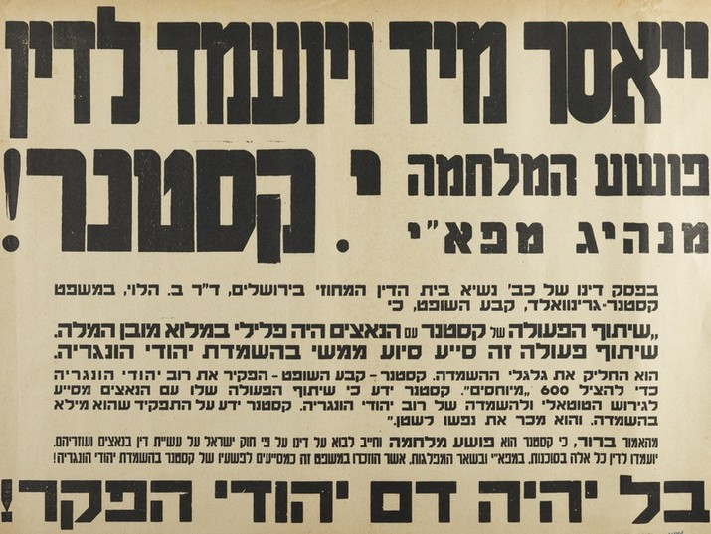
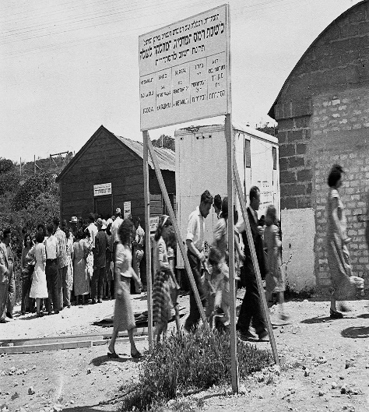
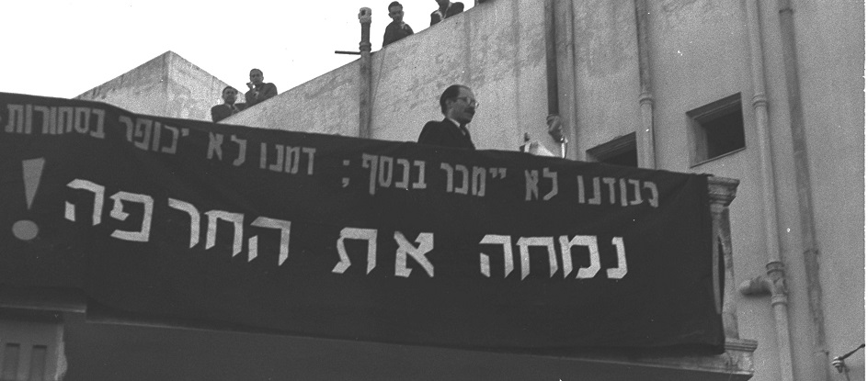
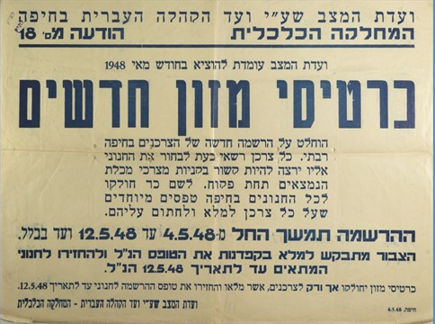
נושאי המפגש
אתגרים חברתיים
אתגרים כלכליים

Slide 4
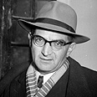
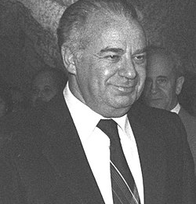
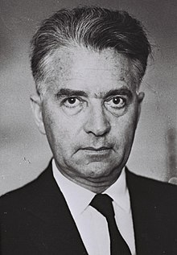
אתגר חברתי- משפט קסטנר
משפט דיבה שהתנהל בשנת תשט"ו/1955 נגד מלכיאל גרינוולד, שטען כי ישראל קסטנר, פקיד במשרד התעשייה והמסחר, שיתף פעולה עם הנאצים ופעל להסגרת יהודי הונגריה בשואה.
במשפט שהסתיים ב- 22 ביוני, קבע השופט בנימין הלוי, נשיא בית המשפט המחוזי בירושלים, כי קסטנר "מכר נשמתו לשטן".
במארס 1957 נורה קסטנר ולאחר מכן מת מפצעיו.
בערעור שנדון שנה לאחר מותו בבית המשפט העליון נקבע, כי קסטנר לא שיתף פעולה עם הנאצים, אך הושארה בעינה קביעתו של השופט הלוי כי קסטנר העיד למען הפושע הנאצי קורט בכר במשפטי נירנברג.
משפט קסטנר גרם למשבר ממשלתי, והוקמה ממשלה חדשה.
אבני
דרך

Slide 5
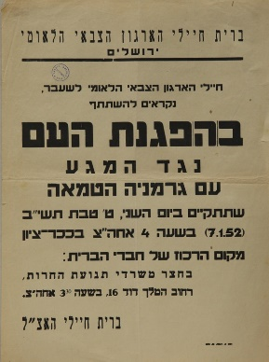
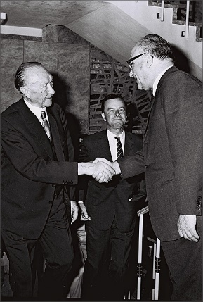
אתגר חברתי- הסכם השילומים
המתנגדים:
השילומים הם בבחינת תעודת זיכוי ומחילה לגרמנים על רצח של שישה מיליונים מבני העם היהודי, שאין לו סליחה ומחילה.
התומכים:
המצב קשה במיוחד על סף פשיטת רגל של המשק הישראלי.
תחושה של חלון הזדמנויות של אפשרות לקבל פיצויים שהולך ונסגר ככל שגרמניה משפרת את מעמדה בעולם.
מי שמתיר לרוצח לרשת את הרכוש מוסיף חטא על פשע.
אין לפרש את השילומים למדינה כמחילה על פשעים שלא תהיה עליהם מחילה לעולם.
נגד
ובעד

Slide 6
אתגר חברתי- הסכם השילומים
עד אמצע שנות ה- 70 הפיצויים האישיים הכפילו את הכנסותיהם השנתיות של מקבליהן.
המשמעות:
שיפור רמת הדיור
רכישת מוצרים לבית (ואח"כ מכוניות פרטיות ונסיעות לחו"ל).
חסכונות.
עסקים.
הדור השני – מימון לימודים או דירה.
הפיצויים הגדילו את הפער בקרב הדור השני שקיבע ואף הרחיב את פערי ההשכלה בחתך עדתי.
השלכות

Slide 7
אתגר חברתי- משפט אייכמן
אייכמן נולד בשנת 1906 בעיר זולינגן בגרמניה, אך בצעירותו עברה המשפחה לאוסטריה, ושם הצטרף אייכמן למפלגה הנאצית, ואחר כך – לאס.אס (ס"ס).
אייכמן נמנה עם בכירי הגסטאפו – המשטרה החשאית של המשטר הנאצי, ושימש כראש "הלשכה להגירה יהודית", שהייתה ממונה על "הפתרון הסופי של בעיית היהודים".
בתוקף תפקידו זה היה אייכמן אחראי לרצח ולהשמדה השיטתית – בעיקר במחנות הריכוז ובמחנות המוות – של שישה מיליון יהודים בגרמניה ובשאר ארצות אירופה שנכבשו בידי הנאצים.
בשנת 1945, עם סיום מלחמת העולם השנייה וכניעתה של גרמניה הנאצית, הצליח אייכמן להימלט מגרמניה – ולהתחמק ממשפטי נירנברג.
הוא מצא מקלט בארגנטינה, וחי שם עם אשתו וילדיו בעיר הבירה בואנוס איירס, ברח' גריבלדי, תחת שם בדוי – ריקרדו קלמנט.
מי

Slide 8
אתגר חברתי- משפט אייכמן
מדינת ישראל, באמצעות השירות החשאי (ה"מוסד"), החליטה לעשות כל מאמץ כדי למצוא את אדולף אייכמן ולהביאו למשפט בישראל.
בשנת 1952 החלו החיפושים אחריו, ועוד חמש שנים עברו עד שהשירות החשאי הישראלי קיבל מהתובע הכללי של מדינת הסן בגרמניה את המידע המיוחל והמכריע על הימצאותו של אייכמן בארגנטינה ועל זהותו הבדויה.
במבצע חשאי ומסובך נחטף אייכמן בשעת ערב ליד ביתו, הובא למקום מסתור ומשם הוברח בטיסה לישראל. וכך, בצהרי יום שני, כ"ו באייר תש"ך (1960) העביר קול ישראל בשידור ישיר מן הכנסת את הודעתו הדרמטית של ראש הממשלה, דוד בן גוריון: "… אחד מגדולי פושעי הנאצים… אדולף אייכמן, נמצא כבר במעצר בארץ ויעמוד בקרוב למשפט בישראל בהתאם לחוק לעשיית דין בנאצים ובעוזרים, תש"י – 1950".
מה?
מתי?

Slide 9
אתגר חברתי- משפט אייכמן
משפט אייכמן נפתח בירושלים בשנת תשכ"א (1961) – יומיים לפני יום הזיכרון לשואה ולגבורה.
המשפט נערך באולם הגדול של בית העם בירושלים, שהיה צר מלהכיל את מאות האנשים – ניצולי שואה ובני משפחותיהם וכן בני נוער ואזרחים רבים – שביקשו להיות נוכחים במהלך המשפט.
הרכב בית הדין במשפט אייכמן כלל שלושה שופטים: אב בית הדין היה שופט בית המשפט העליון, משה לנדוי, ולצדו – השופטים בנימין הלוי ויצחק רווה. התובע במשפט היה היועץ המשפטי לממשלה, גדעון האוזנר.
סנגורו של אדולף אייכמן היה ד"ר רוברט סרבציוס, משפטן מהעיר קלן שבגרמניה, שקיבל את המינוי לאחר שלא נמצא עורך דין ישראלי שהיה מוכן להגן על הפושע הנאצי. בתא מיוחד עשוי זכוכית משוריינת* ישב הנאשם, אדולף אייכמן, לבוש חליפה ועניבה, ועקב אחר מהלך המשפט באמצעות אוזניות, שהעבירו לו את הנאמר באולם בתרגום סימולטני לגרמנית.
היכן?

Slide 10
אתגר חברתי- משפט אייכמן
עשרות ניצולי שואה – נשים וגברים מן הארץ ומחו"ל – עלו לדוכן העדים והשמיעו את סיפוריהם המזעזעים. העדים ניסו לענות על השאלה שהעסיקה את אזרחי המדינה – ובעיקר את הצעירים: האם היהודים בתקופת השואה הלכו אל מותם "כצאן לטבח"? ניצולי השואה שהעידו במשפט סיפרו את סיפוריהם האישיים, ובאמצעות סיפורים אלו התבהרו התנאים הנוראים והבלתי אפשריים שבהם חיו היהודים באירופה בתקופת השואה.
אלפי המסמכים שהוצגו במהלך המשפט חשפו את אופן פעולתו של מנגנון ההשמדה הנאצי, והמחישו את חוסר הסיכוי של יהודים במחנות כנגד מכונת ההשמדה הנאצית.
העדויות של הניצולים גם כללו פרטים ומידע על תופעות של מרי והתנגדות במחנות ובגטאות, לצד סיפורים על מעשיהם יוצאי הדופן של חסידי אומות העולם, שסיכנו את חייהם ואת חיי משפחותיהם כדי להציל יהודים.
משפט אייכמן הביא לשינוי ביחס לפושעים הנאצים – בעיקר בגרמניה. בעקבות משפט אייכמן פתחה ממשלת מערב גרמניה** בחיפושים אחרי 15,000 חשודים כפושעי מלחמה נאצים, ובלחץ דעת הקהל אף האריכה פעמיים את תקופת ההתיישנות לגבי העמדתם לדין של פושעים נאצים.
מדוע?

Slide 11
אתגר חברתי- עליות המוניות
הקמת מדינת ישראל.
רצונם לעזוב את אירופה
300,000 יהודים ממזרח אירופה, מרומניה ומפולין. הראשונים היו תושבי מחנות ההסגר בקפריסין ובמחנות העקורים.
שנים
תש"ח/1948-
תשי"ב/1952
הקמת מדינת ישראל.
התגברות השנאה ליהודים בעקבות מלחמת השחרור
120,000 מיהודי עיראק עולים לארץ במבצע עזרא ונחמיה
הקמת מדינת ישראל.
סיום השלטון הצרפתי.
70,000 יהודי מרוקו ו-15,000 מיהודי תוניס
שנים
תשי"ב/1952-
תשכ"ד/1964
יהודי ה'רפטריאציה'.
ניצול 'אביב פראג'.
מאות אלפים מיהודי פולין ומזרח אירופה. עשרות אלפים מיהודי צפון אפריקה

Slide 12
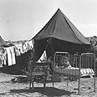
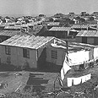
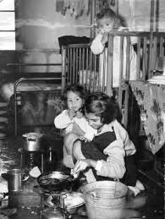
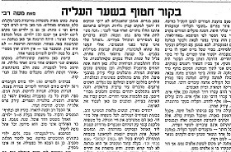
אתגר חברתי- דיור
מציאת דיור להמוני העולים שהגיעו. המדינה לא ערוכה מבחינת בתי מגורים ויש צורך למצוא פתרון מיידי.
האתגר
אכלוס בתים ערביים נטושים.
אכלוס בסיסי צבא בריטים שהתרוקנו.
הקמת מחנות עולים.
הקמת מעברות, שכונות אוהלים ופחונים.
פתרונות

Slide 13
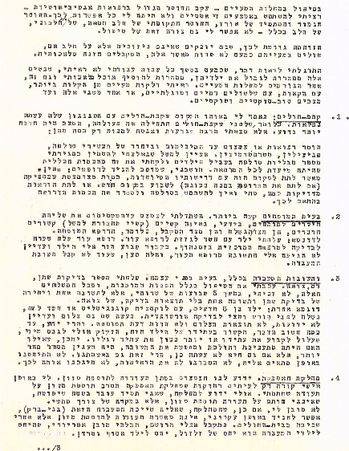
אתגר חברתי- חינוך
העליה ההמונית הביאה בכנפיה מגוון של תרבויות, עדות ובליל של שפות. נוצר קיטוב בין ה'צברים' הוותיקים לבין העולים החדשים.
האתגר
ניסיון ליצור 'כור היתוך ישראלי' במטרה לחנך את הדור הצעיר בהתאם להשקפות העולם, אמונותיהם והליכותיהם של אנשי היישוב הוותיקים.
פתרונות
נוצר שבר בין דורי, בין ילדים והוריהם. במקרים רבים אבדה הסמכות ההורית מצד אחד, דבר שהוביל להתרחקות מהמסורת ומשמירת המצוות. מצד שני, בני העולים החדשים שהתקשו בפרנסתם, לא הצליחו להתמיד בלימודיהם ונוצרו פערים ברמת ההשכלה והחינוך.
תוצאות-
'ישראל השניה'

Slide 14
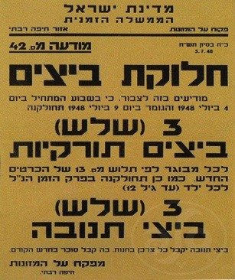
אתגר כלכלי- תעסוקה ומזון
העלייה ההמונית הצריכה אספקת מזון ומתן אפשרויות תעסוקה, שלא היה בידי המדינה לספק.
האתגר
הונהגה מדיניות 'צנע'.
נחתם הסכם השילומים עם גרמניה.
המדינה השקיעה בתשתיות, בבניית שיכונים וערים ובסלילת כבישים, והעסיקה את העולים.
בוצע פיחות והונהג 'מלווה חובה' למדינה.
פתרונות

Slide 15
משימה לתלמיד
ענו על השאלות הבאות:
מהיכן הגיעו עולים למדינת ישראל לאחר הקמתה.
ציינו והסבירו שניים מהגורמים להיווצרותה של 'ישראל השניה'.
קראו את הקטע הבא וענו על השאלות שאחריו:
הוויכוח על המשא ומתן הישיר עם גרמניה בנושא השילומים, שהתקיים בשנים 1952-1951, הסעיר את הציבור הישראלי חודשים ארוכים. ההתנגדות למשא ומתן זה, שהקיפה חלקים ניכרים בציבור הישראלי ובפוליטיקה הישראלית, הייתה חריפה ולעתים גם אלימה.
מצדה האחד של הקשת הפוליטית התנגד לכך השמאל הציוני (מפ"ם) הלא ציוני (מק"י) כאחד. מפ"ם טענה כי יש במשא ומתן זה חילול של זכר הקרבנות שנספו בשואה ובמיוחד חילול זכרם של גיבורי המחתרת, שהיא ראתה עצמה אפוטרופסית שלהם. מק"י קבעה כי המשא ומתן הוא ההוכחה המובהקת להשתעבדותה של ישראל לגוש האימפריאליסטי-הקפיטליסטי, שלדידה היה המשכו הישיר של הגוש הנאצי-הפשיסטי. הקשר בין המאבק בנושא המשא ומתן לבין המלחמה הקרה בולט לנוכח העובדה שמפ"ם, וביתר שאת מק"י, חייבו יצירת קשרים עם מזרח גרמניה, שהשתייכה לגוש הסובייטי.
מצדה האחר של הקשת הפוליטית ניצבה 'חירות', שראתה בכל שיג ושיח עם הגרמנים, 'עמלק המודרני' על פי תפיסתה, פגיעה שאין חמורה ממנה בכבוד הלאומי. אנשי 'חירות' טענו גם, בדרך כלל בצורה מצועפת, כי מי שנושא ונותן עם השטן הגרמני משהו מתכונות השטן דבק בו. מבחינתה של 'חירות' היה זה מאבק טוטלי, 'לחיים ולמוות', ואפשר היה להפר למענו את כללי המשחק המקובלים במשטר דמוקרטי.
בתווך ניצבו הסיעות הדתיות - הציוניות והחרדיות - שכולן היו שותפות בקואליציה הממשלתית, ושבלי תמיכתן לא היה סיכוי להשיג רוב בכנסת להצעת הממשלה לפתוח במשא ומתן עם הגרמנים. בקרב סיעות אלה היו כוחות שמשכו לכיוונים שונים ומנוגדים. לדוגמה בצד אחד של המתרס ניצב חבר הכנסת מרדכי נורוק, מ'המזרחי', שאיבד את כל משפחתו בשואה, ושהיה מתנגד מובהק למגעים עם גרמניה. ואילו בצד האחר של הקשת ניצב עמיתו של נורוק, דוד צבי פנקס, שר התחבורה ומנהיג 'המזרחי', שהיה תומך מובהק בשילומים.

Slide 16
משימה לתלמיד-המשך
גם במפא"י, מפלגת השלטון, היו שתי קבוצות שהתנגדו לכל קשר עם גרמניה. קבוצה אחת הייתה מורכבת משלושה מנציגי מפא"י בכנסת - יושב ראש הבית יוסף שפרינצק וחברי הכנסת חיים בן-אשר ואליעזר ליבנה, שהיו קשורים בעברם ל'קיבוץ המאוחד'. קבוצה האחרת הייתה מורכבת מניצולי שואה שנמנו עם עסקני המפלגה; בישיבת מרכז המפלגה שדנה בעמדת המפלגה בסוגיה רגישה זו התבטאו אנשי קבוצה זו בחריפות רבה.
מול החזית הרחבה הזאת התייצבה קבוצה לא גדולה שתמכה במשא ומתן ישיר עם הגרמנים, וזאת לא רק מסיבות מעשיות - לנימוקים האידאולוגיים והעקרוניים היה תפקיד מרכזי בדינמיקה שהביאה אותה לתמוך בקיום המשא ומתן, קבוצה זו העלתה מכלול טענות להצדקת המשא ומתן: מצבו הקטסטרופלי של משק המדינה, עמד על סף קריסה, ושהיה זקוק לסיוע מכל מקור אפשרי כדי לשרוד; התחושה כי אם לא נתבע פיצויים (לפרט) מהגרמנים נאחר את המועד - בזכות המלחמה הקרה והסכסוך בין הגושים גרמניה תזכה להתקבל מחדש למשפחת העמים בלי שתשלם את חובה לעם היהודי; האמונה כי מי שמתיר לרוצח לרשת את רכוש קרבנו מוסיף חטא על פשע והטענה כי אין לפרש את השילומים (למדינה) בשום פנים ואופן כמחילה על פשעים שלעולם לא תהיה עליהם מחילה.
קבוצה זו ניהלה בזהירות רבה ומתוך חששות מרובים את המאבק להשגת אישורה של הכנסת לקיום המשא ומתן עם גרמניה. הזהירות והחששות נבעו משלושה גורמים. הגורם הראשון והמכריע היה החרדה משבירת הטאבו בכל הנוגע לגרמניה - הרי באותם ימים, חמש שנים לאחר תום השואה, שרר בישראל חרם מוחלט על גרמניה, הגרמנים והגרמניות. הגורם השני היה המודעות שהרוב אינו מובטח, ושייתכן שהכנסת לא תאשר את החלטת הממשלה לפתוח במשא ומתן ישיר. העובדה שבסופו של דבר תמכו שישים ואחד מחברי הכנסת בהצעת הממשלה נתפסה כניצחון גדול ובלתי צפוי של תומכי המשא ומתן. הגורם השלישי, הקשור לשני, היה התחושה שהמאבק איננו רק על הנושא הקונקרטי העומד על סדר היום - חשוב ככל שהיה - אלא על עצם הלגיטימיות של השלטון.
(יחיעם ווייץ, משה שרת והסכם השילומים עם גרמניה 1949-1952)

Slide 17
משימה לתלמיד-המשך
שאלות:
על פי מה שלמדתם, מה היה הסכם השילומים עם גרמניה?
כתבו על פי הקטע שני נימוקים בעד ההסכם.
כיצד נימקו את התנגדותם שוללי ההסכם מימין ומשמאל?

Slide 18
משימה לתלמיד-המשך
העלייה בשנות ה-50
"אתמול הוכרז מטעם הרבנים התימנים במחנה עין שמר צום כללי נגד גזרת החינוך, תושבי המחנה ישבו לארץ והרבו בתפילות ובבכיות , תקעו בשופר .... מכל הסביבה באו רבים להשתתף בתפילה ובתענית ,אך השוטרים לא נתנו להם להיכנס למחנה ומחאותיהם לא הועילו" במקביל סערו הרוחות גם בארץ. סודר ביקור של הרב הראשי דאז הרב הרצוג , הרב אונטרמן מת"א , והרב דיסקין רבה של פרדס חנה. הללו יצאו לסיור במחנות, לבדוק מקרוב את הנעשה בהן. כשהגיעו הרבנים לעין שמר, סרבו שומרי המחנות להתיר להם להיכנס. רק לאחר ויכוח נוקב הוכנסו לשטח המחנה. כשהגיעו הרבנים למשרד , קם המנהל וברח. הם המשיכו לבית הכנסת, שם המתין להם קהל אלפים מאנשי המחנה. הם דרשו דרשות ועודדו את העולים. בתום העצרת הם נפגשו עם רבני המחנה ושמעו תלונות מהעולים על סדרי החינוך במחנה והתנהגותם הנלוזה (העקומה) של אנשי המחנה.
(עיתון הקול, כ"ה אדר תש"י – 1950)

Slide 19
משימה לתלמיד-המשך
שאלות:
מאילו מקומות הגיעו העולים בשנות החמישים?
ציינו שמות של שלושה מקומות אחד המוזכר בקטע ושני מקומות שלמדת בכיתה?
2. ציין והסבר שני קשיים שהיו לעולים על פי הקטע ועל פי מה שלמדת בכיתה.

